Slide 1
Final Project
Logic Design Lab, Spring 2014.
Prof. Naehyuck Chang
(naehyuck@snu.ac.kr)
TA. Taeyoung Kim
(tykim@iris.snu.ac.kr)
TA. Duseok Kang
(kangds0829@iris.snu.ac.kr)

Slide 2
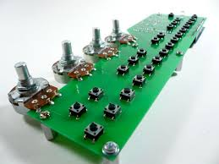
Project Description
간단한 digital piano를 구현 해야 합니다.
입력은 tactile switch 를 통해서 받게 됩니다.
출력은 piezoelectric buzzer를 통해 나오는 소리입니다.

Slide 3
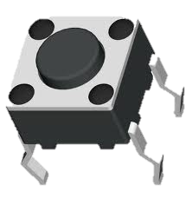
Minimum requirement
8음계 (도,레,미 .. 시,도) 를 tactile switch를 통해서 input으로 받게 됩니다.
2. tactile switch를 통한 input 은 chaterless switch로 구현되어야 합니다.
3. Clock은 Oscillator, 혹은 NE555 timer 를 통해서 입력됩니다.

Slide 4
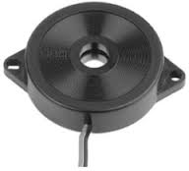
Minimum requirement
각각의 버튼을 누르면 해당하는 음이 piezoelectric buzzer를 통해서 출력 되야 합니다.
버튼을 누르고 있는 동안은 계속해서 음이 출력 되야 합니다.
논리회로는 CPLD 상에 구현됩니다.

Slide 5
Extra Implementation (Dynamic Display)
Dynamic display를 이용해서 입력한 음의 코드 (C, D ..) 가 7-segment display 상에 표시되게 합니다.
Queue 형식으로 표시가 됩니다. C, D, E, F, G 순으로 입력이 들어오면 다음과 같이 변하게 됩니다.
C
CD
CDE
CDEF
DEFG

Slide 6
Extra Implementation (자동연주)
Play 버튼을 만들고, 해당 버튼을 누르면 미리 하드코딩 되어 있는 음악이 연주되도록 합니다.
음악은 제한이 없습니다만, 적어도 10초 이상은 연주가 되어야 합니다. 여기에서 10초란 자동연주 되었을 때의 시간입니다.
조교들이 알만한 노래로 부탁 드립니다.
음의 길이는 표현하지 않으셔도 괜찮습니다.
자동 연주시 dynamic display를 이용할 경우 추가 점수가 있습니다 (+5)

Slide 7
Extra Implementation (음량 조절)
음량 조절 버튼을 만들고 해당 버튼을 누르면 소리의 크기가 조절이 되도록 합니다.
소리를 크게 하는 기능만 넣으면 됩니다.
+/- 가 둘 다 가능하고, 각각의 조절이 3depth 이상 가능하다면 추가적인 점수가 있습니다. (+5)
소리가 변화한 것이 감지 가능한 정도여야 합니다.

Slide 8
Extra Implementation (화음)
복수개의 버튼을 눌렀을 때 화음이 나올 수 있도록 합니다.
구현 방법은 자유입니다.
3개의 음까지 화음으로 낼 수 있어야 합니다.
화음을 눌렀을 때 각각의 음을 dynamic display를 이용해서 표현할 경우 추가점수가 있습니다. (+10)

Slide 9
Project Grading
Due : 7pm, 6월 25일 (수)
기본 구현
동작의 정확성 (60%)
부분점수는 없습니다.
납땜/와이어링 (10%)
보고서 (20%)
조당 1부
기여도 (10%)
50:50 일 경우 각각의 한 일을 적어야 합니다
In case of 50:50, list the specific contributions
기본 CPLD는 1개, 그 이후 하나 당 3점씩 감점됩니다

Slide 10
Project Grading
추가 구현
Dynamic display (+10)
자동연주와 연계시 +5
화음과 연계시 +5
자동 연주 (+15)
음량 조절 (+10)
+/- 구현시 +5
화음 (+15)

Slide 11
Etc
논리회로의 부품은 개인구매 할 수 없습니다. (CPLD, gate 등)
Input, Output 부품은 개인구매 가능합니다. (switch, 스피커 등)

